Slide 1
Chat
An Appathon project

Slide 2
Απαιτούμενα εργαλεία
Χρειαζόμαστε μια βάση δεδομένων ώστε να μπορούμε να αποθηκεύουμε τους χρήστες καθώς και τα μηνύματα τους(MySQL)
Για το backend χρησιμοποιούμε ένα framework της Java:Spring
Για τη σύνδεση του backend με την βάση δεδομένων χρησιμοποιήθηκε το Hibernate(μέσω spring)
Για το chat χρησιμοποιήσαμε WebSockets
Για το frontend χρησιμοποιήσαμε HTML,CSS,JavaScript

Slide 3
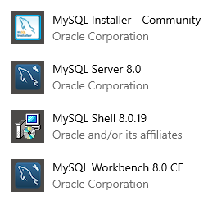
Απαιτούμενα προγράμματα για την Mysql

Slide 4
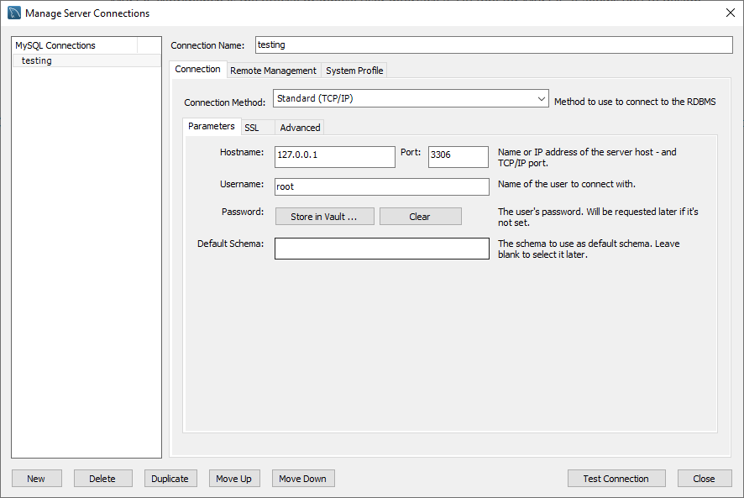
Παράμετροι(MySQL)
Hostname:127.0.0.1
Port:3306
Username:root
Password:12341234

Slide 5
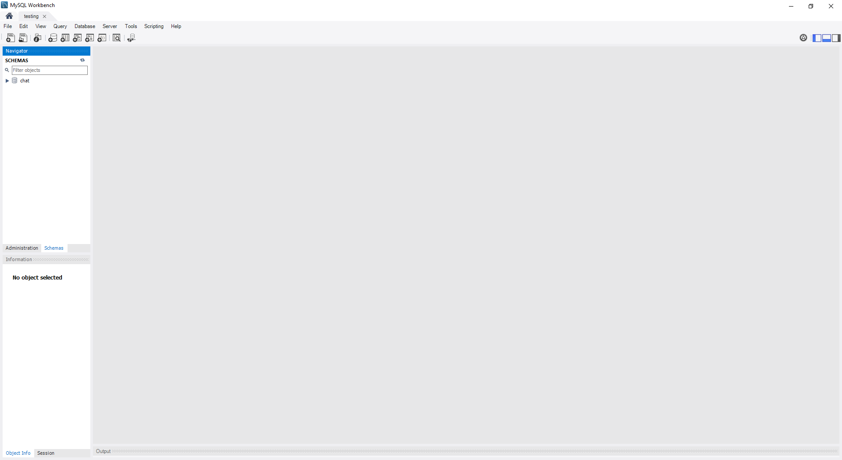
Δημιουργούμε ενα schema με όνομα chat
Το schema θα είναι αρχικά άδειο και η βάση θα δημιουργηθεί απο το spring(hibernate) μέσω κάποιων models

Slide 6
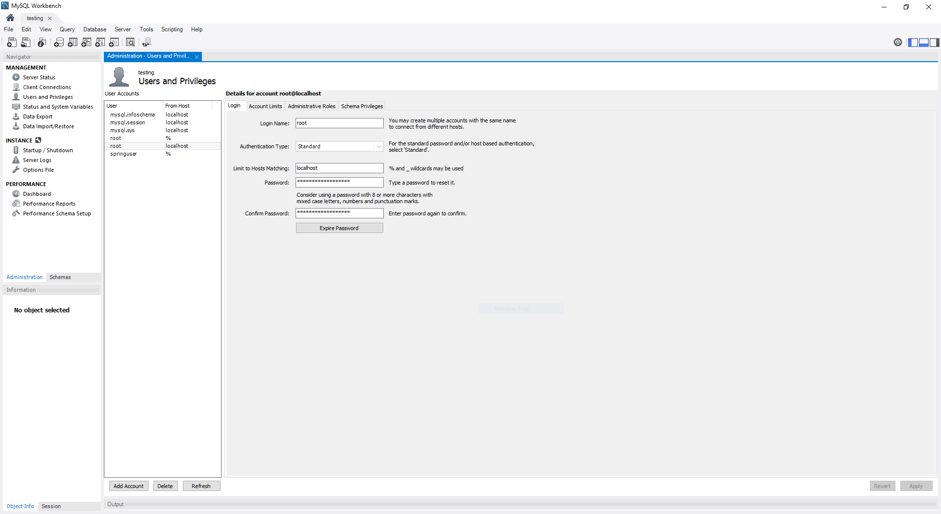
Configuring the database(MySQL)
Στον root χρήστη του Localhost θα πρέπει να παραχωρήσουμε όλα τα τα administrative roles
Add your first bullet point here
Add your second bullet point here
Add your third bullet point here

Slide 7
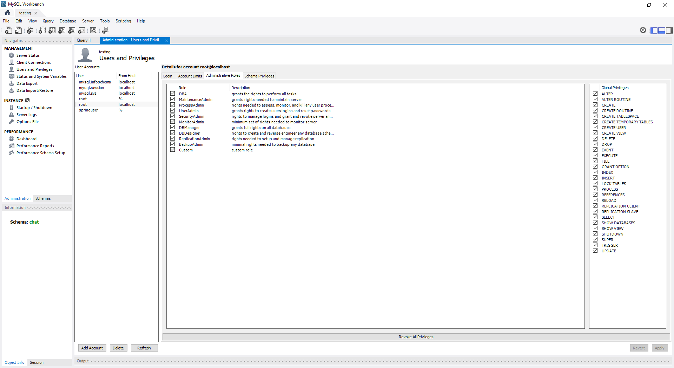

Slide 8
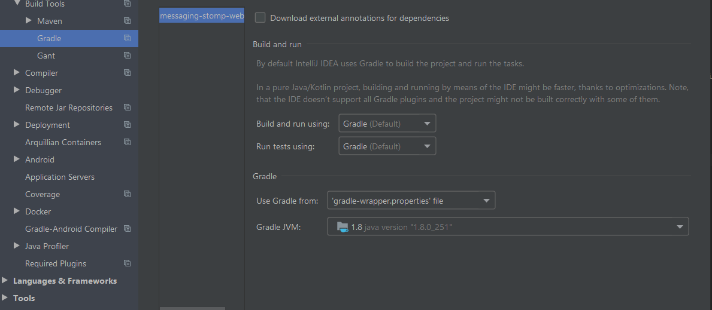
Intellij Gradle settings

Slide 9
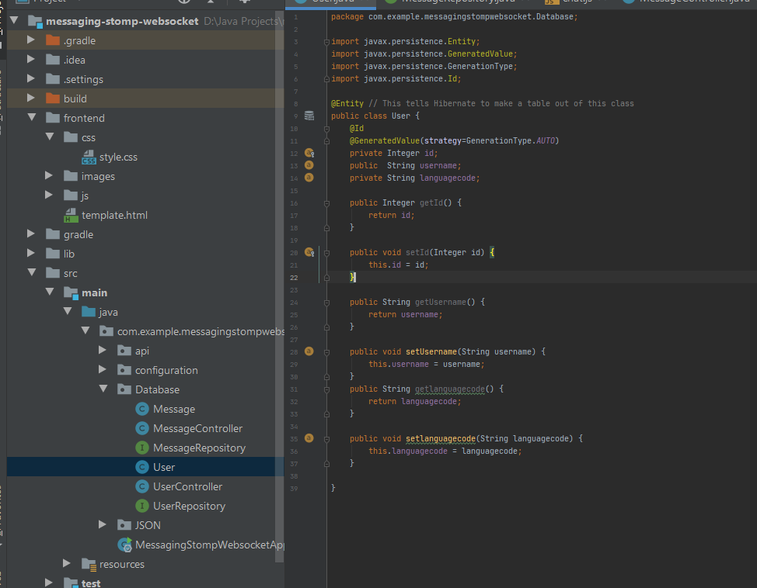
Για το μοντέλο του χρήστη ορίζουμε απλά το id του ,το username του καθώς και την γλώσσα του
Με το @Entity ορίζουμε οτι θα είναι ενα μοντέλο στην βάση μας
Με @Id Ορίζουμε το Id ως primary key,Και @GeneratedValue αυτοματοποιούμε την παραγωγή του Id
Notes:
Θα ήταν καλύτερο ίσως σε κάθε χρήστη να αποθηκεύουμε και την λίστα των μυνηματών του γιατί με την υπάρχουσα βάση θα έπρεπε να γίνει query σε ολα τα μηνύματα και να βρούμε ποια μηνύματα είναι του επιθυμητού χρήστη.Για λόγους ευκολίας το παραλήψαμε αυτό γιατί είναι εκτός των στοχών της εργασίας.

Slide 10
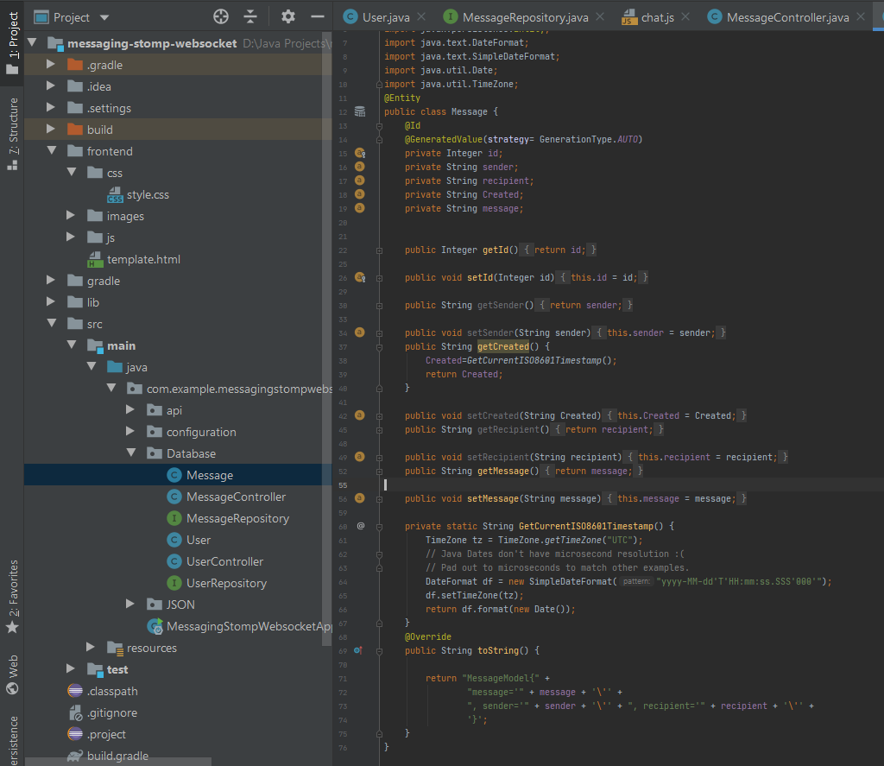
Αυτό είναι το μοντέλο που γράψαμε που θα μας επιτρέπει να αποθηκεύουμε τα μηνύματα του κάθε χρήστη
Περιέχει το Id Κάθε μηνύματος καθώς και τον αποστολέα,παραλήπτη πότε δημιουργήθηκε το μήνυμα αλλά και το περιεχόμενο του ίδιου του μηνύματος
Ορίσαμε επίσης μια συνάρτηση που θα βρίσκει την τωρινή ώρα
Ορίσαμε του getters,setters. με @Id ορίζουμε ως Primary key to id και με το generated value δηλώνουμε τον τρόπο παραγωγής(αυτόματα του Id)

Slide 11
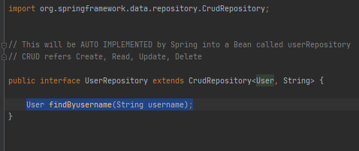
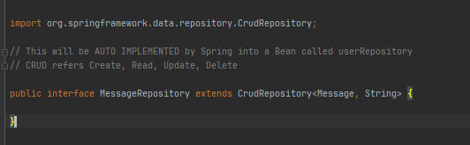
Για κάθε μοντέλο πρέπει να ορίσουμε και το αντίστοιχο repository

Slide 12
Θα αναλύσουμε πως λειτουργεί το frontend και έπειτα πως τα δεδομένα διαχειρίζονται απο το Backend με κάποιων controllers
Στην σελίδα του frontend(http://localhost:63342/messaging-stomp-websocket/frontend/index.html) ,πάνω αριστερά μπορεί κάποιος να συνδεθεί/εγγραφεί δηλώνοντας το επιθυμητό username και την γλώσσα στην οποία επιθυμεί να λαμβάνει τα μηνύματα(σε μορφή Language Code:Πχ. en,gr,it Κτλ.)
Για να το δοκιμάσουμε θα πρέπει να δημιουργήσουμε δύο χρήστες(ανοίγουμε δυο tabs και δημιουργούμε ενα χρήστη που μιλαεί αγγλικά και έναν χρήστη που μιλάει γερμανικά)
Έπειτα κάνοντας refresh και στα δυο tabs βλέπουμε τους χρήστες που έχουν δημιουργηθεί

Slide 13
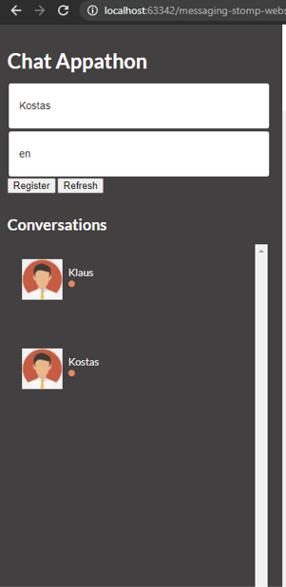
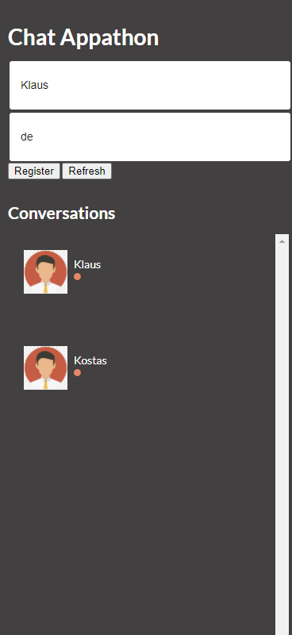

Slide 14

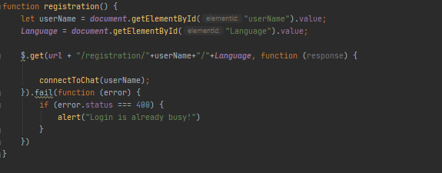
Στα δυο αυτά Inputs αποθηκευόνται τα username,language code(index.html)
Επειτα στο chat.js
Διαβάζουμε απο το html αρχείο αυτά τα δύο Inputs
Μέσω ενος get request,αποθηκεύουμε τα στοιχεία του χρήστη
Έπειτα συνδεόμαστε στο websocket room του εαυτού μας

Slide 15
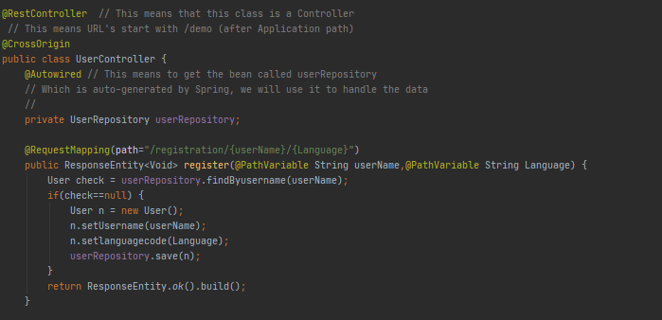
Στο controller του spring, με την χρήση του @RequestMapping διαβάζουμε το Path.Απο το Path διαβάζουμε δυο μεταβλητές (@PathVariable) το όνομα χρήστη και την γλώσσα του
Με την χρήση του UserRepository τα αποθηκεύουμε στο database

Slide 16
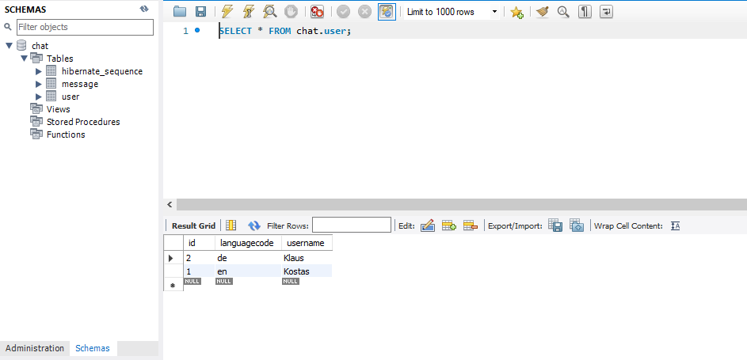
Οι αποθηκευμένοι χρήστες στην βάση

Slide 17
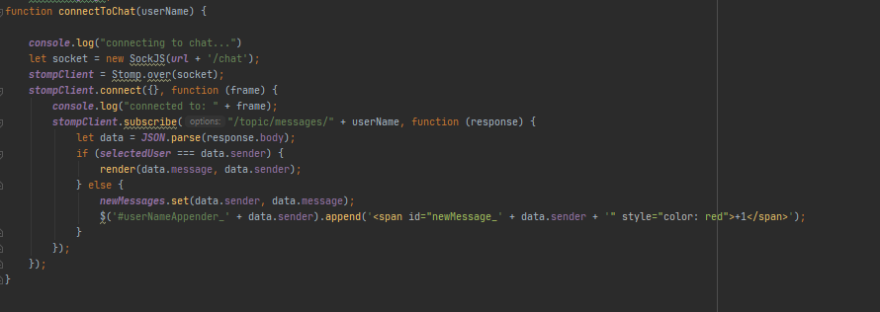
Για να υλοποιήσουμε το websocket χρησιμοποιούμε το stomp.STOMP JavaScript clients will communicate to a STOMP server using a ws:// URL.
Για να δημιουργήσουμε ενα STOMP client js object, καλούμε Stomp.client(url) οπου το URL αντιστοιχεί στο Websocket endpoint στο Spring
Έχοντας δημιουργήσει τον Stomp client ,καλούμε connect για να συνδεθούμε στον Stomp server
Με το Subscribe κάνουμε subscribe σε ενα συγκεκριμένο destination (ανάλογα με ποίο χρήστη επικοινωνούμε)
Ανάλογα ποιον χρήστη επιλέγουμε κάνουμε append τα μηνύματα

Slide 18
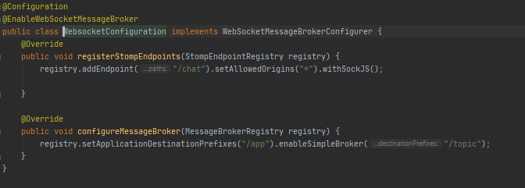
Στο websocket configuration Κάνουμε register τα endpoints οταν καλούμε το stomp.client(url) απο το js
Κάνουμε επίσης Subscribe στο topic

Slide 19
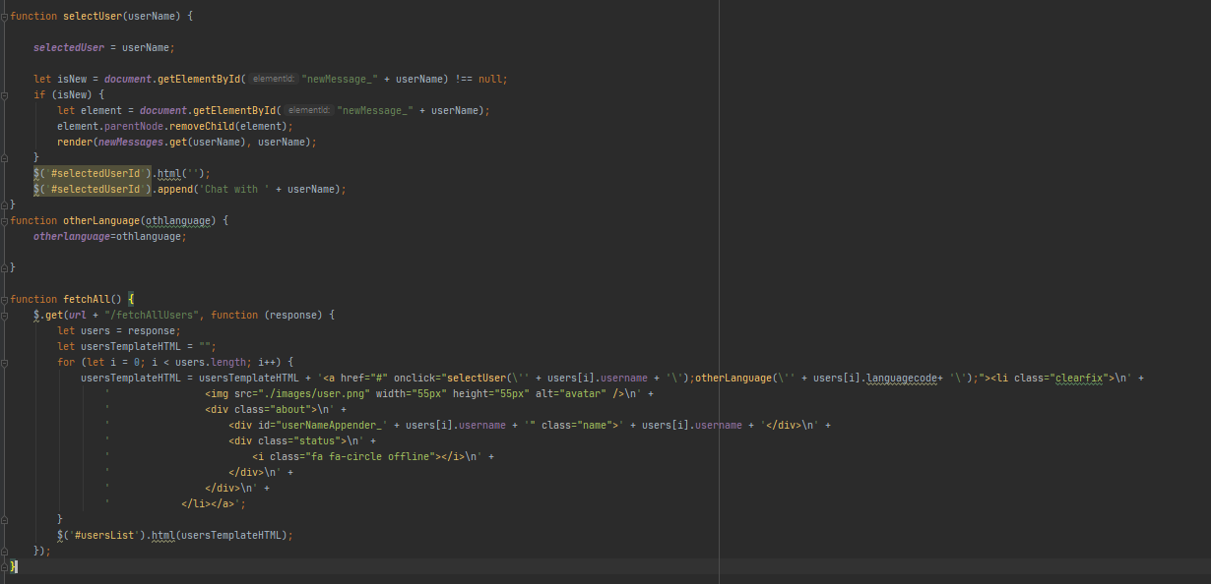
Με την μέθοδο fetchAll(),λαμβάνουμε όλους τους χρήστες απο το database,και τους κάνουμε append σε μια λίστα στο html ανάλογα με το Username
Ορίζουμε επίσης οτι σε περίπτωση που κάνουμε click σε κάποιο χρήστη να φορτώσει το όνομα του στο τσατ

Slide 20
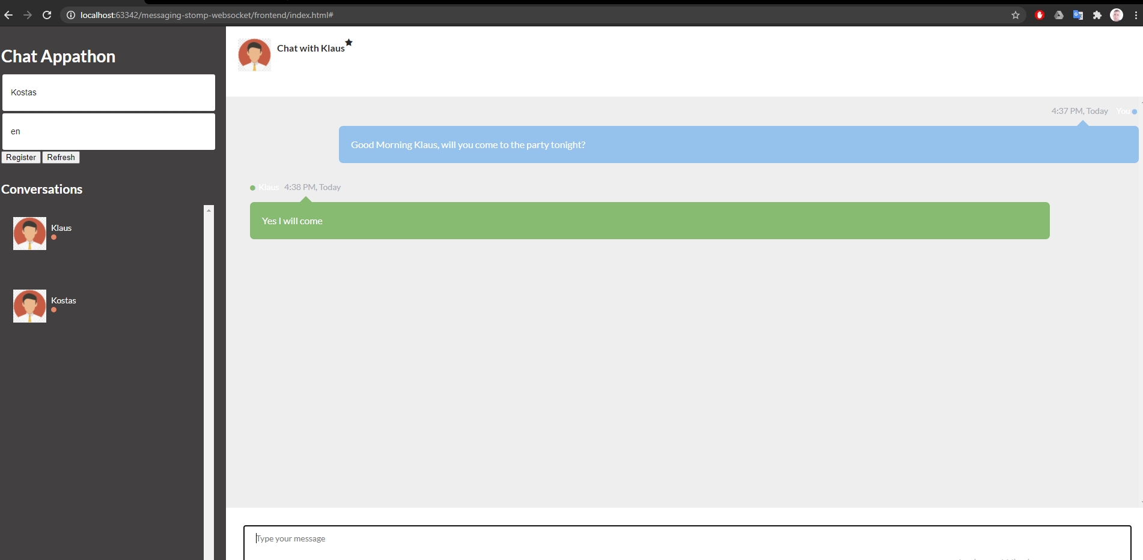
Σε αυτό και στο επόμενο slide βλέπουμε την συμπεριφορά των μηνυμάτων.

Slide 21
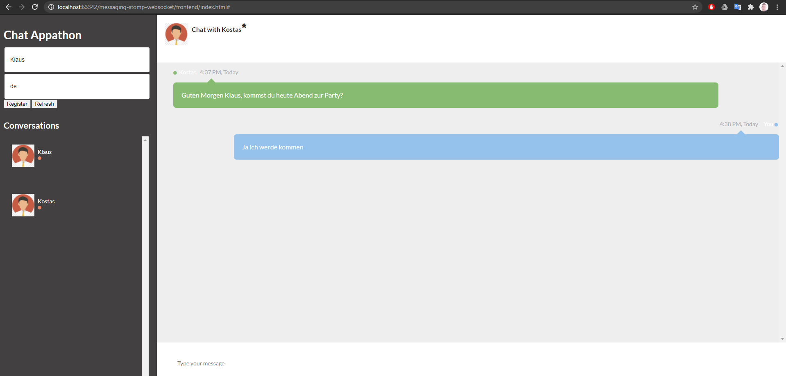

Slide 22
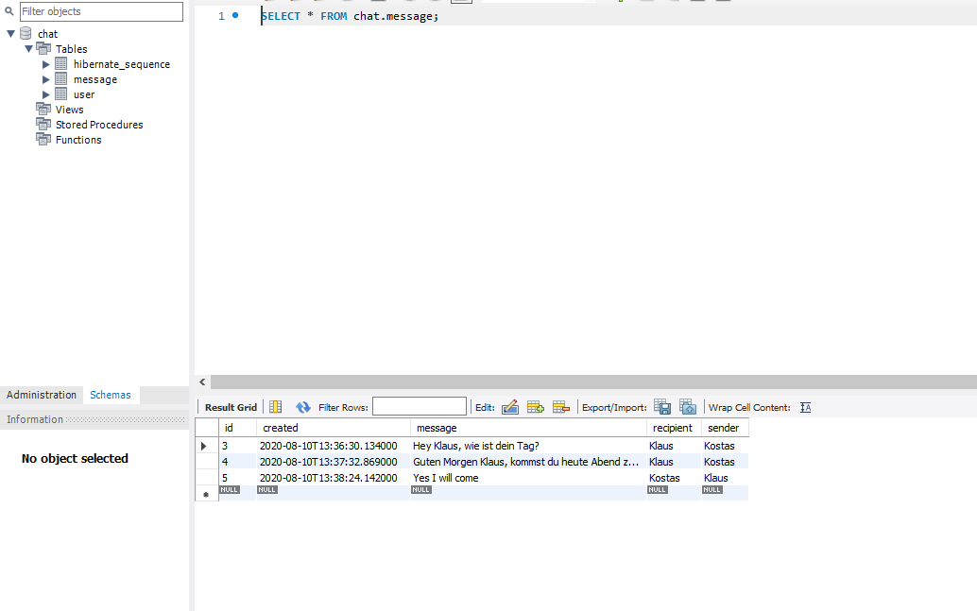
Εδώ βλέπουμε τα μηνύματα να έχουν αποθηκευτεί στην βάση δεδομένων

Slide 23
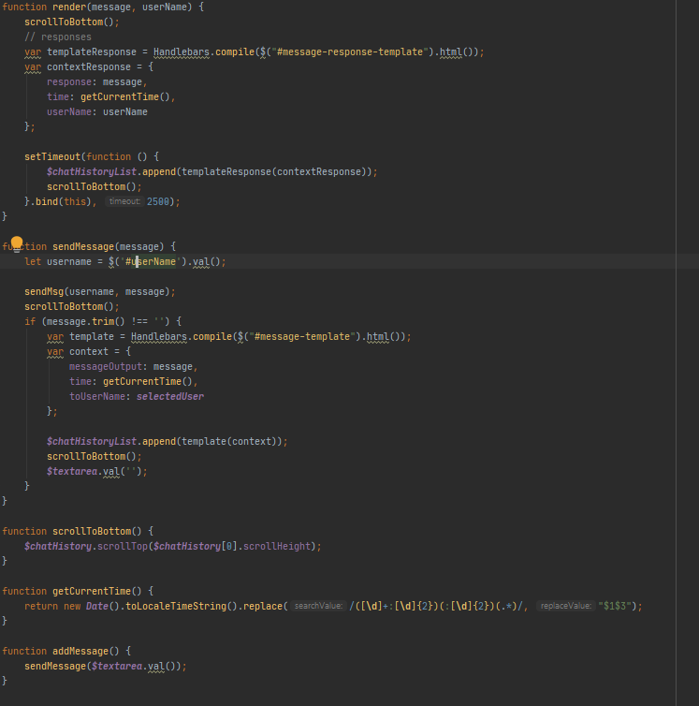
Στο custom.js κάνουμε render την σελίδα μηνυμάτων
Οταν θέλουμε να στείλουμε μήνυμα σε κάποιον καλείται η sendMessage μεσω της addMessage οταν πληκτρολογούμε ενα μήνυμα
Η sendMessage καλεί μια άλλη συνάρτηση την sendMsg η οποία στέλνει το μήνυμα στο backend και μέτα το κάνουμε render στην σελίδα δεξιά
Όταν λαμβάνουμε μήνυμα το κάνουμε render αριστερά μέσω της render

Slide 24
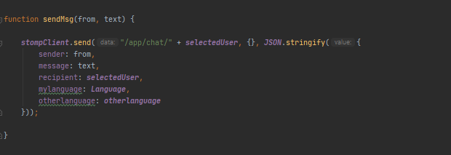
Αυτή η συνάρτηση χρησιμοποείται για να σταλθεί το μήνυμα στο client που έχουμε κάνει subscribe και για να αποθκευτεί στην βάση, καθώς αποθηκευεται και η γλώσσα του κάθε χρήστη

Slide 25
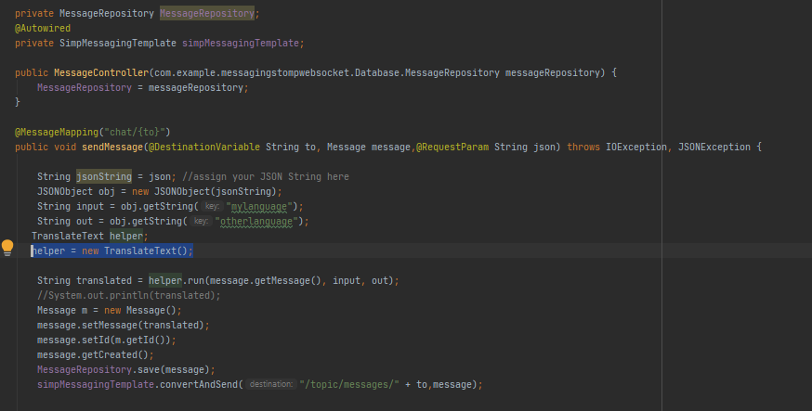
Διαβάζουμε ολο το message ως json.Καλούμε απο το api την συνάρτηση που μας μεταφράζει τα μηνύματα
Έπειτα αποθηκεύουμε το μηνύμα στην βάση δεδομένων με το MessageRepository
Στέλνουμε το μήνυμα στον χρήστη με το κατάλληλο path

Slide 26
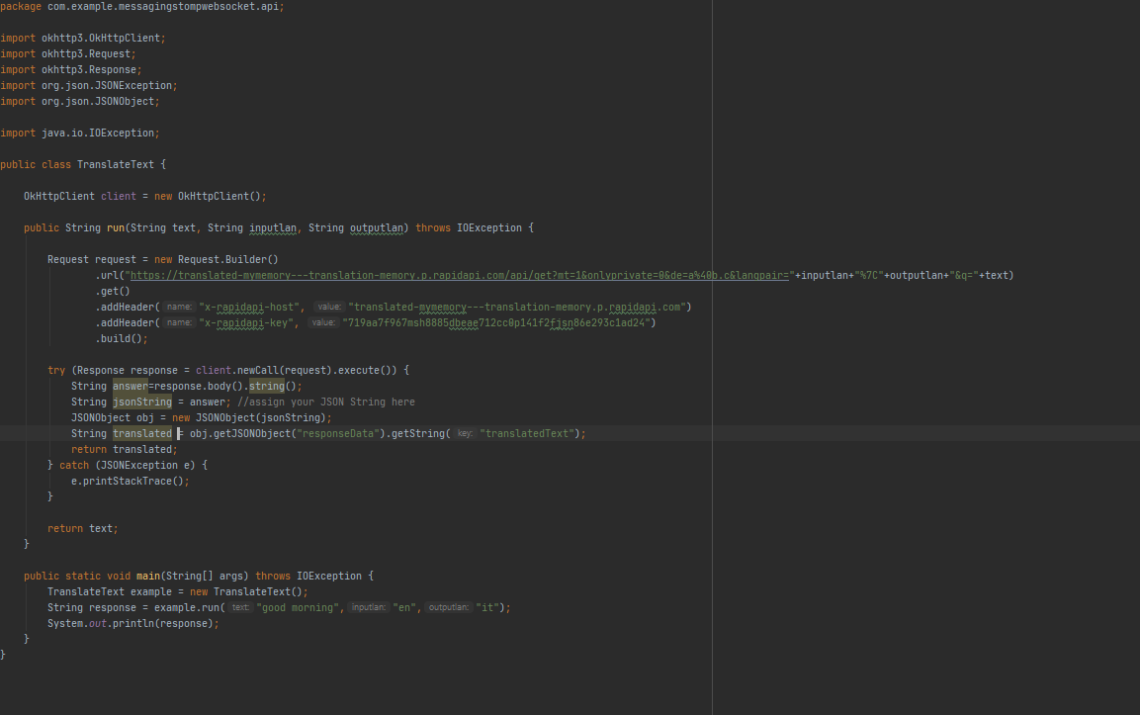
Καλούμε το api με παραμέτρους τις input language,
output language και text
Θα μας γυρίσει το μεταφρασμένο κείμενο
Click to ad text

Slide 27
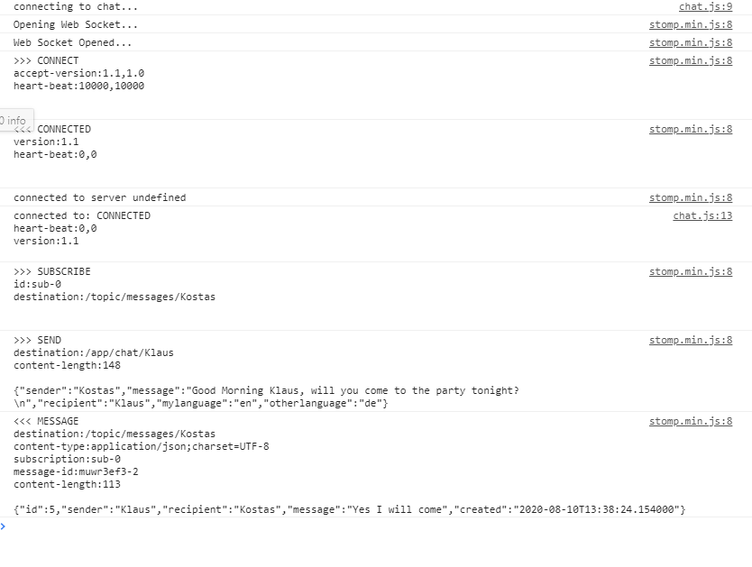
Εδώ και στο επόμενο slide , βλέπουμε το log από το javascript

Slide 28
